Slide 1
PHÒNG GIÁO DỤC VÀ ĐÀO TẠO QUẬN LONG BIÊN
TRƯỜNG MẦM NON THẠCH CẦU
LÀM QUEN VĂN HỌC
Đề tài : Món quà của cô giáo
Lứa tuổi : 5-6 tuổi
Giáo viên: Dương Thị Minh Thu

Slide 2
MÓN QUÀ CỦA CÔ GIÁO
Câu chuyện

Slide 3
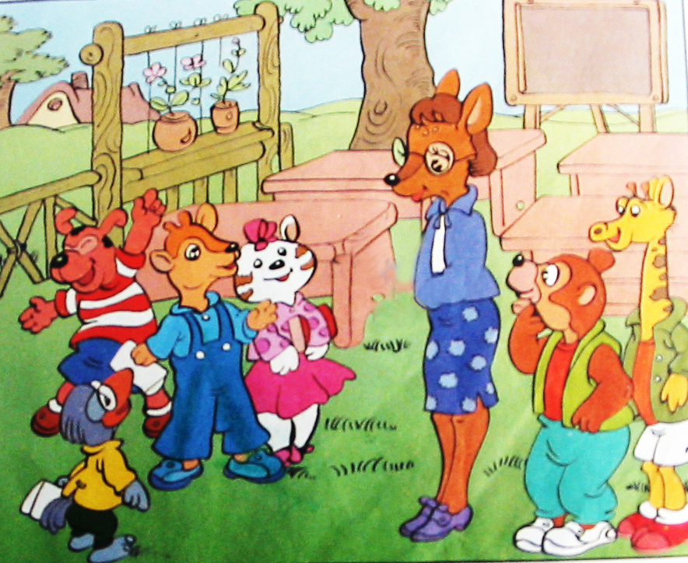
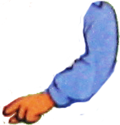

Slide 4
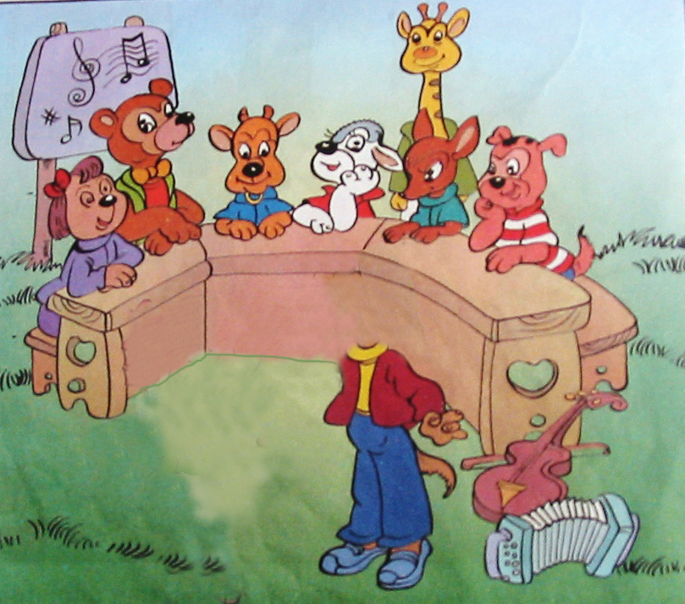
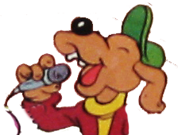

Slide 5
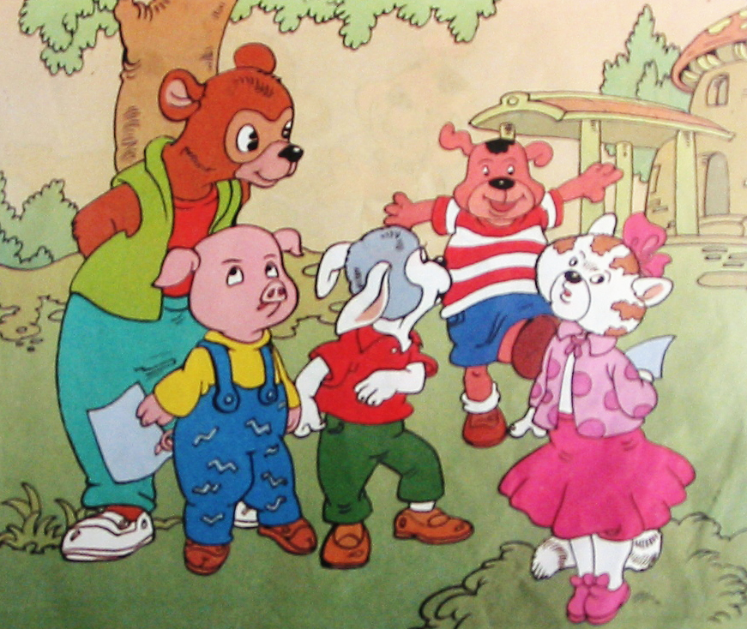

Slide 6
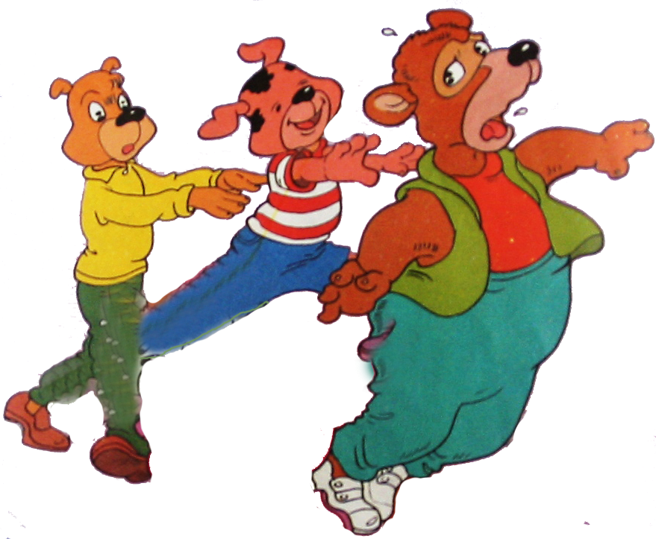
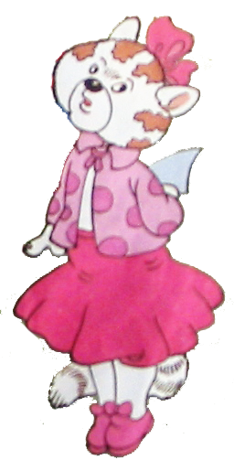
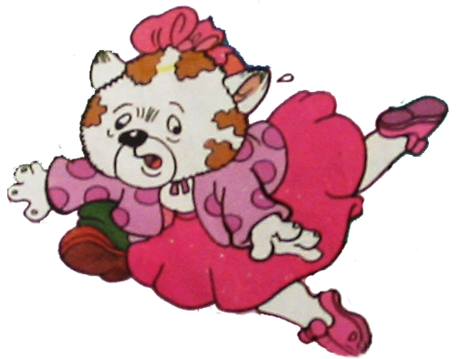

Slide 7
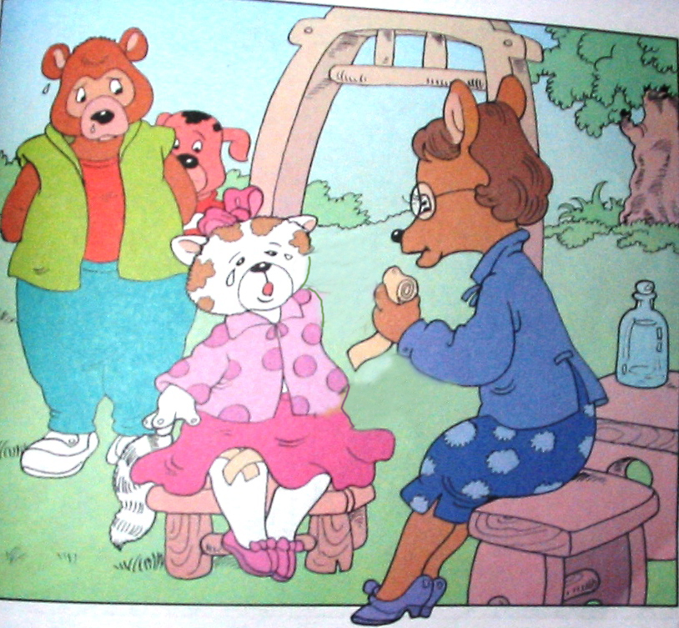
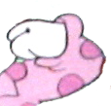
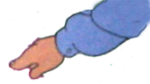

Slide 8
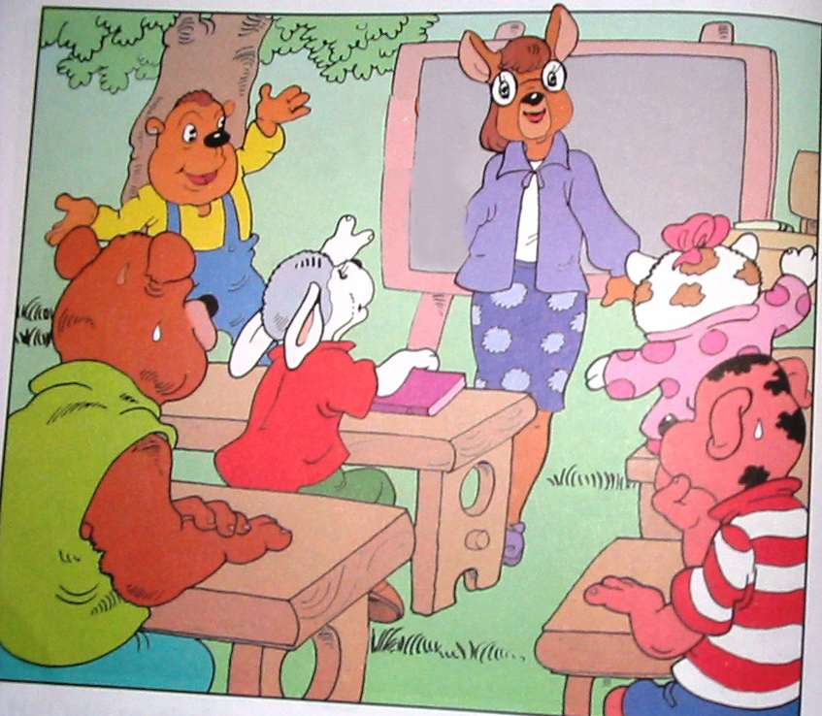
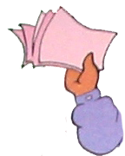

Slide 9
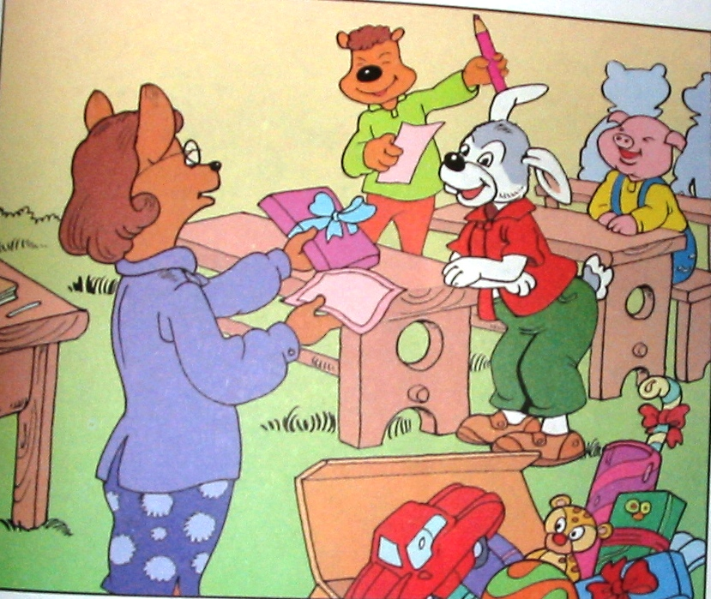

Slide 10
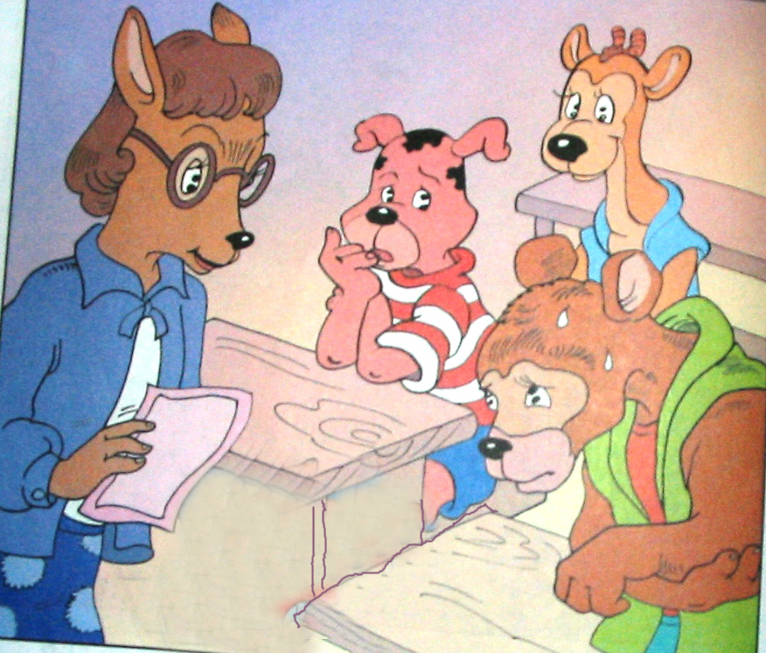
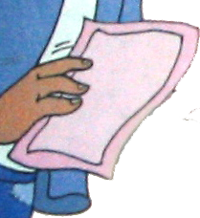
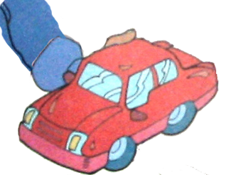

Slide 11
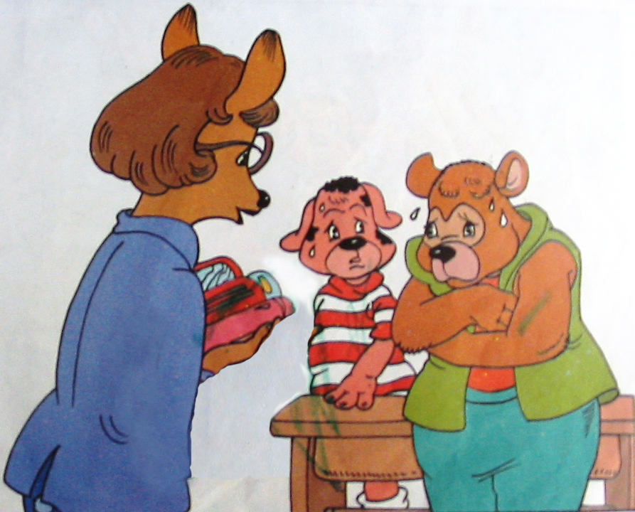

Slide 12
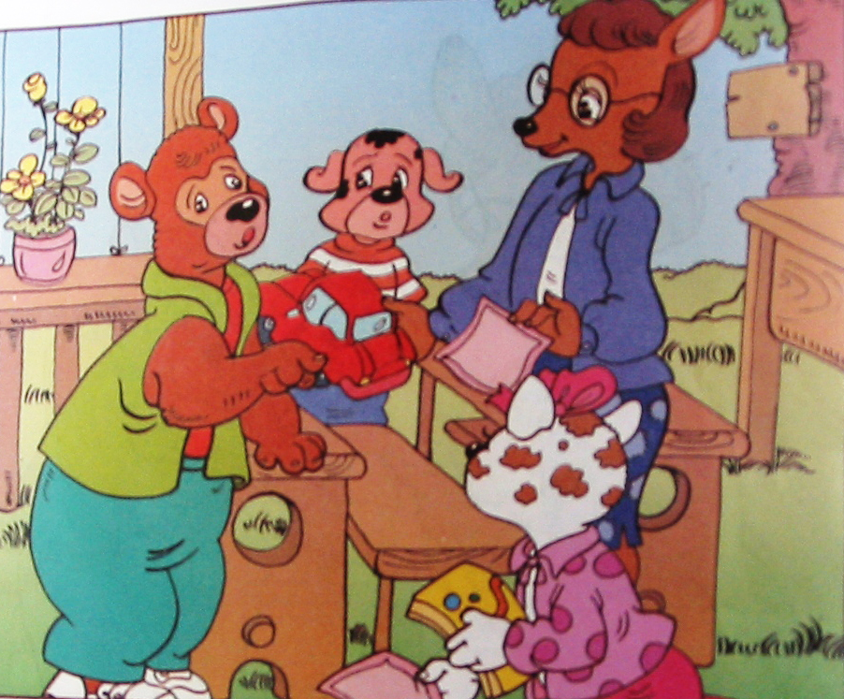

Slide 13
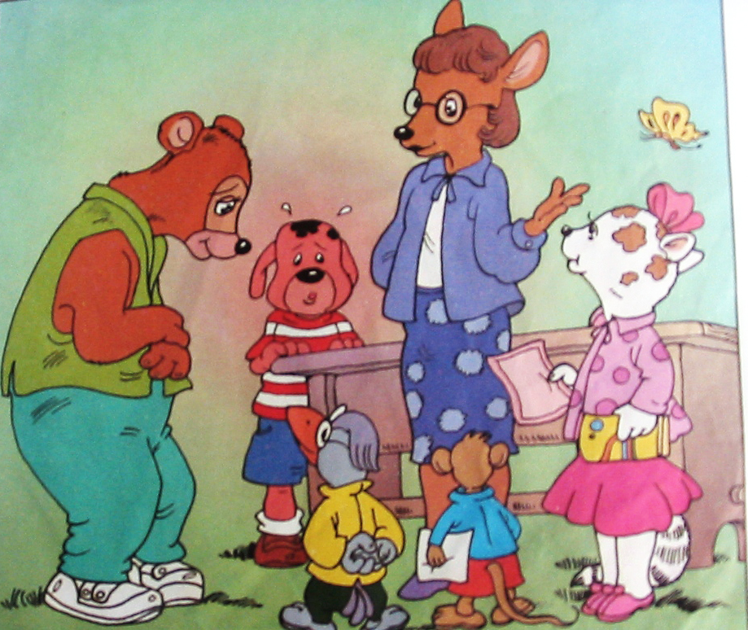

Slide 14
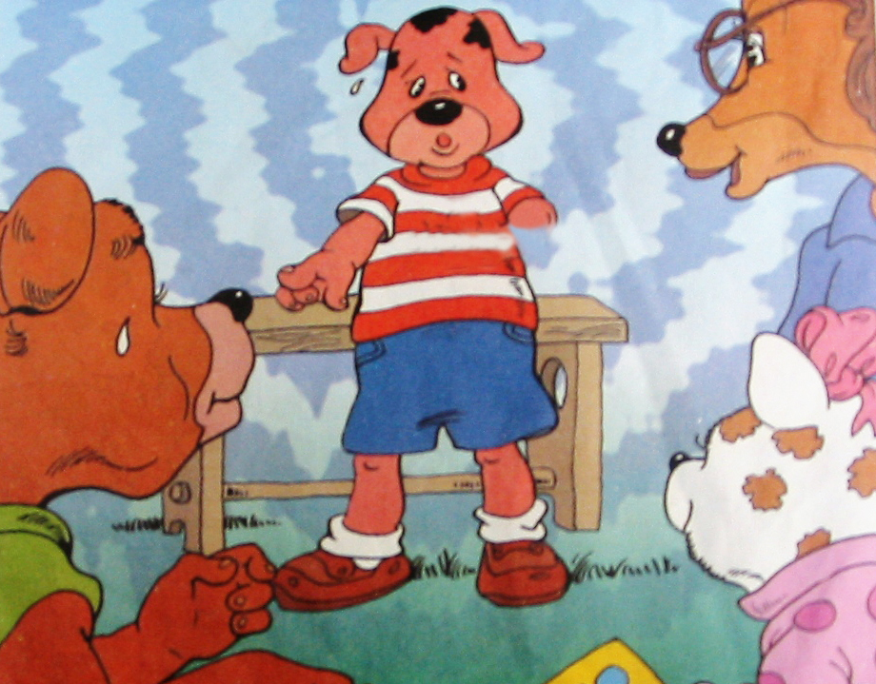

Slide 15
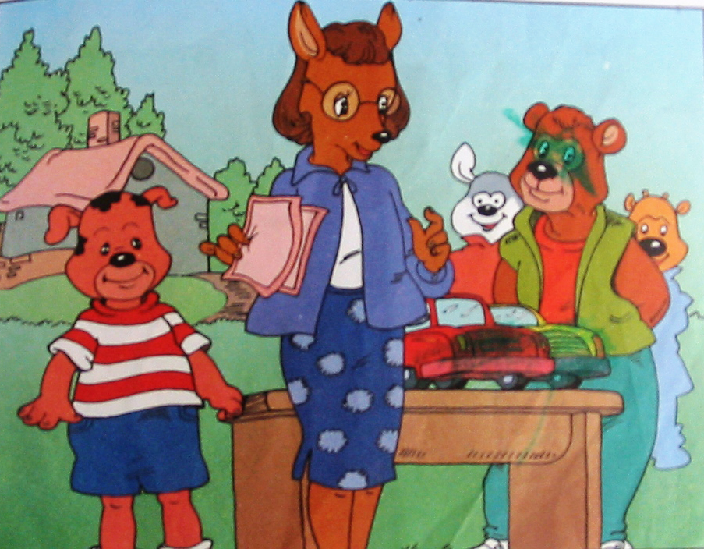

Slide 16
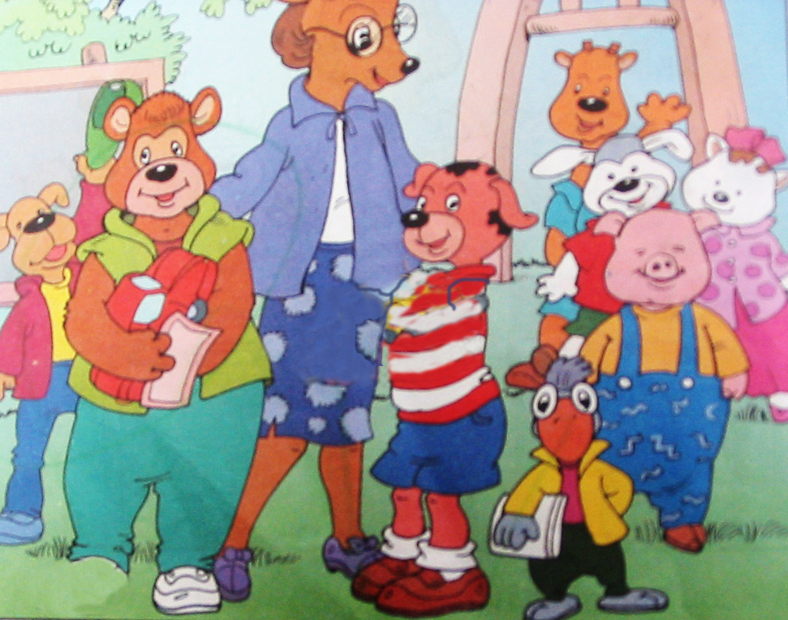

Slide 17
trò chơi:
Ghép tranh hóa thân theo nhân vật

Slide 18
buổi học đã kết thúc
Cảm ơn quý cô đã đến dự
Chúc các cháu chăm ngoan

